Slide 1
HIS, EPD en ADEPD
Taak 4 De centrale rol van de computer

Slide 2
HIS
HIS =
Huisartsen Informatie Systeem
Softwareprogramma geschreven voor de huisartsenpraktijk
Diverse HIS-en:
MicroHis
Promedico
MacHis
OmniHis
Mira
Medicom
N.B. neem de naam van elk HIS waarmee je hebt gewerkt op in je CV!

Slide 3
HIS
Onderdelen van een HIS:
Agenda
Patiëntenbestand (NAW-gegevens van patiënten)
Derdenbestand (NAW-gegevens van specialisten en zorgverzekeraars)
Receptenmodule (schrijven van recepten)
Correspondentiemodule (schrijven van verwijsbrieven)
Financiële module (schrijven van rekeningen)
EPD
Enz.

Slide 4
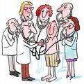
EPD
EPD =
Elektronisch Patiënten Dossier
Deel van het HIS waar de ‘medische’ zaken worden geregistreerd
Beter leesbaar dan handgeschreven patiëntenkaart
Meer gegevens worden vastgelegd dan op papieren patiëntenkaart
Registratie van medische gegevens van belang voor
de continuïteit en kwaliteit van de zorg.

Slide 5
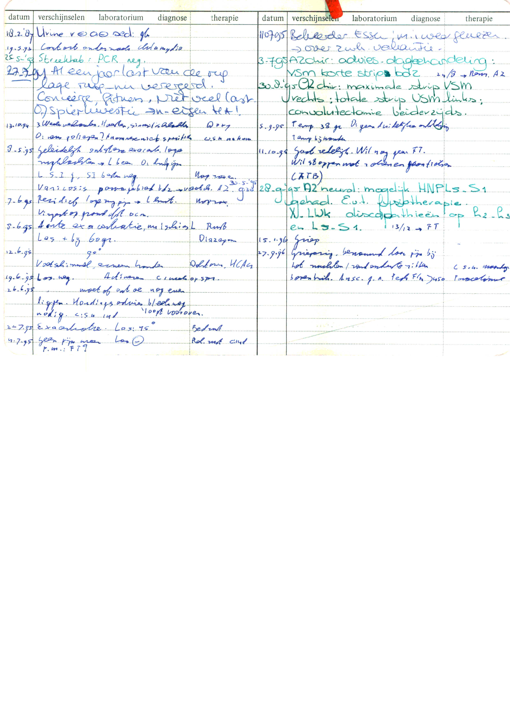
Verleden - NHG Groene kaart

Slide 6
Heden - EPD

Slide 7
ADEPD
ADEPD = Adequate
Dossiervorming
met het EPD
Richtlijn van NHG
Het volgens deze richtlijn registreren levert
een eenduidig, goed gestructureerd overzicht op, waarin alle relevante patiënteninformatie snel te vinden is
en
dat bovendien uitwisselbaar is tussen verschillende zorgverleners (ANW-diensten, vorige en nieuwe HA)

Slide 8
ADEPD
Structuur d.m.v.
SOEP
Episoden
Episode gericht registreren
Enz.

Slide 9
SOEP- notering bij het registreren van contacten
S is Subjectief
bevat de klacht(en) en hulpvraag van de patiënt.
O is Objectief
bevat de resultaten van lichamelijk- en aanvullend onderzoek.
E is Evaluatie
bevat indien mogelijk de diagnose en anders de belangrijkste klacht(en).
P is Plan
wat er gaat gebeuren, bijv. een verwijzing naar de specialist, het voorschrijven van een geneesmiddel.
wat met de patiënt is besproken (de verstrekte voorlichting) of afgesproken, bijv. indien na 3 weken geen verbetering een afspraak maken.

Slide 10
Heden - EPD

Slide 11
Oefening “Hoe maak je SOEP” – zie reader

Slide 12
Oefening “Hoe maak je SOEP”
Blaasontsteking
S pijn bij plassen en vaak plassen, geen koorts, blaasontsteking?
O urine: nitr +
E ongecompliceerde urineweginfectie
P trimethoprim 1 dd 300 mg, no. 3

Slide 13
Oefening “Hoe maak je SOEP”
Oorsmeer
S hoort weinig, eerder gehad, toen oorsmeer
O cerumenproppen bdz
E cerumen (= oorsmeer)
P oren uitgespoten

Slide 14
Oefening “Hoe maak je SOEP”
Reizigersdiarree
S voorkomen reizigersdiarree – reis naar Kenia
O -
E voorkomen reizigersdiarree
P adviezen conform NHG-Telefoonwijzer

Slide 15
Oefening “Hoe maak je SOEP”
Verstopping
S pijnlijk en moeilijk ontlasting ± 1x /week; geen alarmerende symptomen
O -
E obstipatie
P voorlichting en adviezen

Slide 16
Oefening “Hoe maak je SOEP”
Weekendconsult van huisarts Mastboom
S (waarnemer Mastboom) aanval van benauwdheid, koorts 38,7, groen sputum
O droge rhonchi over alle velden
E astma-aanval
P prednisolon 1 dd 30 mg gedurende 10 dagen, amoxicilline 3dd 500 mg no. 20, c: 1 dag

